Slide 1
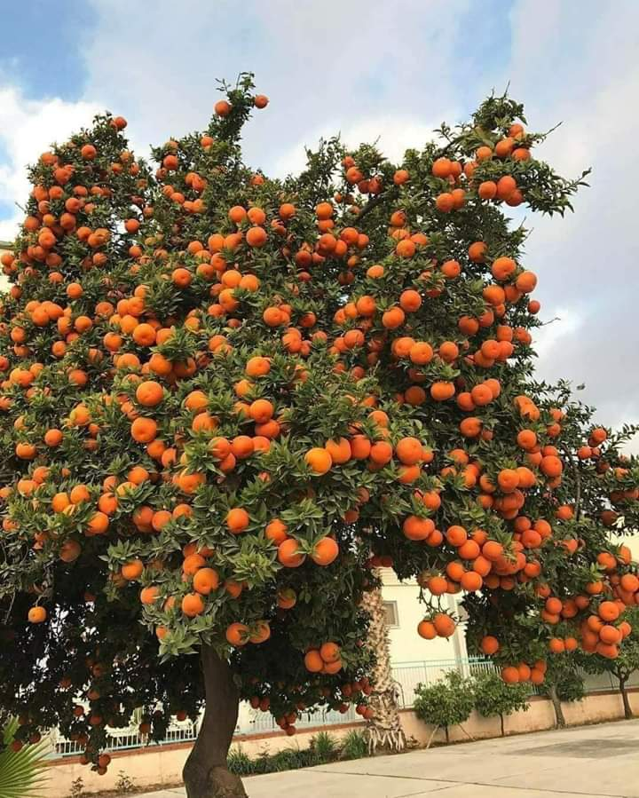
স্বাগতম

Slide 2
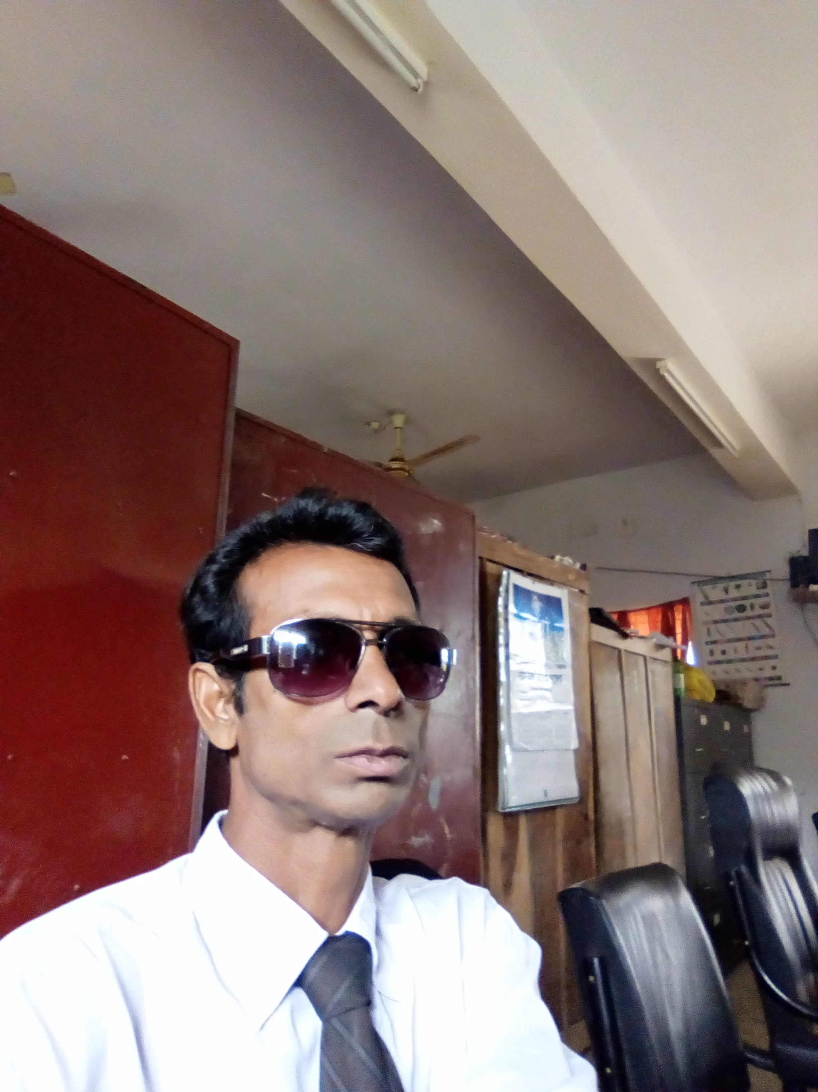
শিক্ষক পরিচিতি
মোঃ রফিকুল ইসলাম (সহকারী শিক্ষক শরীর চর্চা) রাজাপুর দরগাপাড়া উচ্চবিদ্যালয়,রামবাড়ী,নিয়ামতপুর, নওগাঁ।

Slide 3
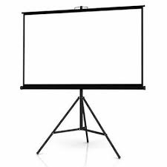
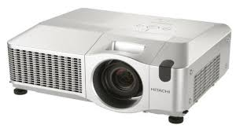
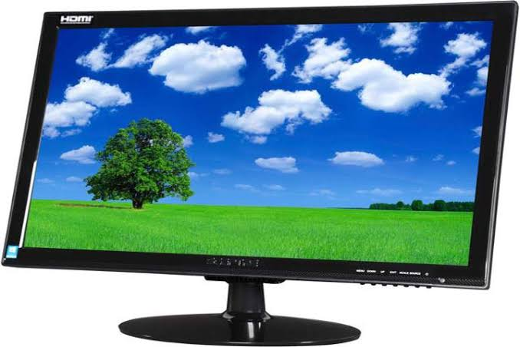
উপকরন সসমূহ

Slide 4
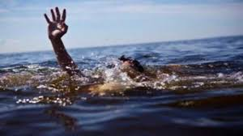
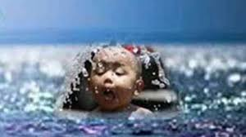
কিছু ছবি দেখি

Slide 5
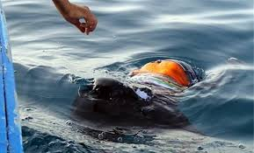
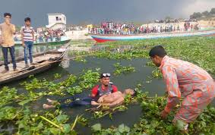

Slide 6
উপরের ছবিতে কি দেখলাম?
সম্ভাব্য উত্তর সমূহঃ-

Slide 7
১। পানিতে ডুব দিচ্ছে ;
২। পানির গভীরতা মাপছে;
৩। পানিতে ডুবে যাচ্ছে।

Slide 8
পাঠ পরিচিতি--
শ্রেণিঃ নবম/দশম
বিষয়ঃ শারীরিক শিক্ষা,স্বাস্থ্য বিজ্ঞান ও খেলাধুলা
অধ্যায়ঃ দশম
পাঠঃ ৬
সময়ঃ ৪০ মিনিট
পাঠ শিরোনামঃ পানিতে ডোবা ও -এর প্রাথমিক প্রতিবিধান।

Slide 9
শিখন ফল-----এইপাঠে শিক্ষার্থীরা-
১। সাঁতার না জানলে কি ঘটতে পারে, তা বলতে পারবে।
২। পানিতে ডুবে গেলে তাৎক্ষণিক করনীয় সম্পর্কে বর্ণনা করতে পারবে।
৩। কেউ পানিতে ডুবে গেলে তাৎক্ষণিক প্রাথমিক প্রতিবিধান দিতে পারবে।
৪। প্রাথমিক প্রতিবিধানের কয়েকটি পদ্ধতি বলতে পারবে।

Slide 10
সাঁতার যদিও একটি প্রাচীন ক্রীড়া তবুও আমাদের নিজেদের জীবনের নিরাপত্তার প্রয়োজনে সাঁতার শিখতে হয়। প্রতিদিন বিভিন্ন মিডিয়াতে প্রায় দেখা বা শুনা যায় পানিতে ডুবে শিশুর মৃত্যু, গোসল করতে নেমে ছাত্রের মৃত্যু। এসব অপমৃত্যু রোদ কল্পে সাঁতার শেখা অতি আবশ্যক। তাছাড়াও দেশ সেবায় প্রশাসনিক বিভিন্ন দপ্তরে কর্মসম্পাদনের জন্য সাঁতার শেখা প্রয়োজন। এজন্য সাঁতার না জানলে কোনক্রমেই গভীর পানিতে নেমে গোসল করা ঠিক নয়।
সংক্ষিপ্ত আলোচনা

Slide 11
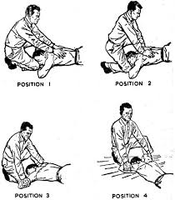
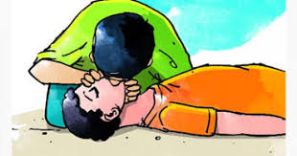
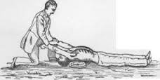
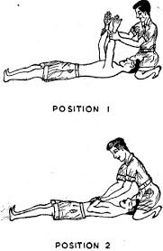
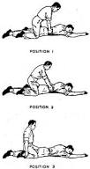
কিছু ছবি দেখি--

Slide 12
একক কাজ
১। সাঁতার না জানলে আমাদের কি কি সমস্যা হতে পারে?
২। পানিতে ডুবার প্রাথমিক প্রতিবিধান গুলোর নাম লিখ।

Slide 13
১। সাধারনত সাঁতার না জানলে পানিতে ডুবে গিয়ে মৃত্যু হতে পারে।
২। পানিতে ডুবার প্রাথমিক প্রতিবিধান সমূহের নাম নিম্নরূপঃ
(ক) সেফার পদ্ধতি ;
(খ) সিলভেস্টার পদ্ধতি ;
(গ) হোলজার নিলসন পদ্ধতি ;
(ঘ) মুখে মুখ লাগানো পদ্ধতি।
উত্তর সমূহঃ

Slide 14
জোড়ায় কাজ
কেউ পানিতে ডুবে গেলে তাৎক্ষণিক করনীয় গুলো লিখ।

Slide 15
কেউ পানিতে ডুবে গেলে তাৎক্ষণিক করনীয় গুলো নিম্নরূপঃ
কেউ পানিতে ডুবে গেলে তড়িৎ উদ্ধার কার্য্য চালাতে হবে। উদ্ধার কার্য্য পরিচালনার সময় সাবধানতা অবলম্বন করতে হবে।কারন পানিতে নেমে উদ্ধারের সময় ডুবে যাওয়া ব্যক্তি উদ্ধারকারীর জীবন বিপন্ন করতে পারে। এক্ষেত্রে ডুবে যাওয়া ব্যক্তির কাছে না গিয়ে লম্বা বাঁশ,দড়ি,ভাসমান বস্তুু, যেমন-নৌকা,কাঠের তক্তা,লাইফ জ্যাকেট ব্যবহার করা যেতে পারে।

Slide 16
ডুবে যাওয়া ব্যক্তি শিশু হলে---
(ক) পায়ের গোড়ালি উঁচু করে ধরতে হবে।মাথা নিচের দিকে থাকবে।মাঝে মাঝে পিঠে চাপ দিতে হবে এতে গিলে খাওয়া পানি ও মুখে জলজ উদ্ভিদ থাকলে বের হয়ে আসবে (খ) কৃত্রিম শ্বাস-প্রশ্বাসের ব্যবস্থা করতে হবে (গ) ভেজা কাপড় খুলে ফেলতে হবে (ঘ)দ্রুত হাসপাতালে পাঠানোর ব্যবস্থা করতে হবে।
ডুবে যাওয়া ব্যক্তি বয়স্ক হলে---
(ক)প্রথমে রোগীর গলা,মুখ পরিষ্কার করতে হবে(খ)রোগীকে চেয়ারে বা টুলে এমন ভাবে বসাতে হবে যাতে মাথা সামনে ঝুলে থাকে।পিঠে হালকা চাপ দিলে পানি বের হয়ে আসবে(গ) ভেজা কাপড় খুলে ফেলতে হবে(ঘ) ম্যাডিকেল সাহায্য না পাওয়া পর্যন্ত কৃত্রিম উপায়ে শ্বাস-প্রশ্বাস চালাতে হবে।

Slide 17
দলীয় কাজ
পানিতে ডুবার প্রাথমিক প্রতিবিধানের পদ্ধতি গুলোর
যে কোন একটির বর্ণনা দাও--

Slide 18
পানিতে ডুবার প্রাথমিক প্রতিবিধানের চারটি পদ্ধতির মধ্যে হোলজার নিলসন পদ্ধতির বর্ণনা দেওয়া হলোঃ
(ক) রোগীকে উপুড় করে শোয়াতে হবে;
(খ) প্রাথমিক প্রতিবিধানকারী রোগীর মাথার দিকে হাঁটু ভাঁজ করে বসবে;
(গ) রোগীর পিঠে দুই হাত দিয়ে চাপ দিতে হবে।তারপর রোগীর বাহু দুটি ওঠানামা করাতে হবে।মনে রাখতে হবে যদি শোল্ডার জয়েন্ট বা তার কাছাকাছি কোথাও অস্থি ভাঙ্গা থাকে তাহলে এপদ্ধতি চলবেনা।
পিঠে চাপ দেয়ার নিয়ম--এক,দুই --পিঠে চাপ, তিন--একটু থাম,চার,পাঁচ--বাহুতে টান, ছয়--কিছুক্ষন থাম। এই প্রক্রিয়ায় রোগীকে প্রতি মিনিট ১০/১২ বার শ্বাস-প্রশ্বাস দেওয়া যায়।প্রতিবারে বাতাস চলাচলের পরিমান ১ লিটার।

Slide 19
১। পানিতে ডুবার প্রাথমিক প্রতিবিধানের কয়টি পদ্ধতি রয়েছে?
(ক) ৩টি (খ) ৪টি (গ) ৫টি (ঘ) ৬ টি।
২। হোলজার নিলসন পদ্ধতিতে রোগীকে শোয়াতে হবে--
(ক) কাত করে (খ) উপুড় করে (ঘ) চিৎ করে (ঘ) হেলান দিয়ে।
৩। প্রতিবারে শ্বাস-প্রশ্বাসের সময় ফুসফুসে বায়ু চলাচলের পরিমান--
(ক) ১ লিটার (খ) ২ লিটার (গ) ৩ লিটার (ঘ) ৪ লিটার।
মূল্যায়ন

Slide 20
উত্তর সমূহঃ
১। (খ) ৪ টি;
২। (খ) উপুড় করে;
৩।(ক) ১লিটার।

Slide 21
পানিতে ডুবার প্রাথমিক প্রতিবিধানের অন্য তিনটি পদ্ধতির বর্ণনা দাও।
বাড়ির কাজ

Slide 22
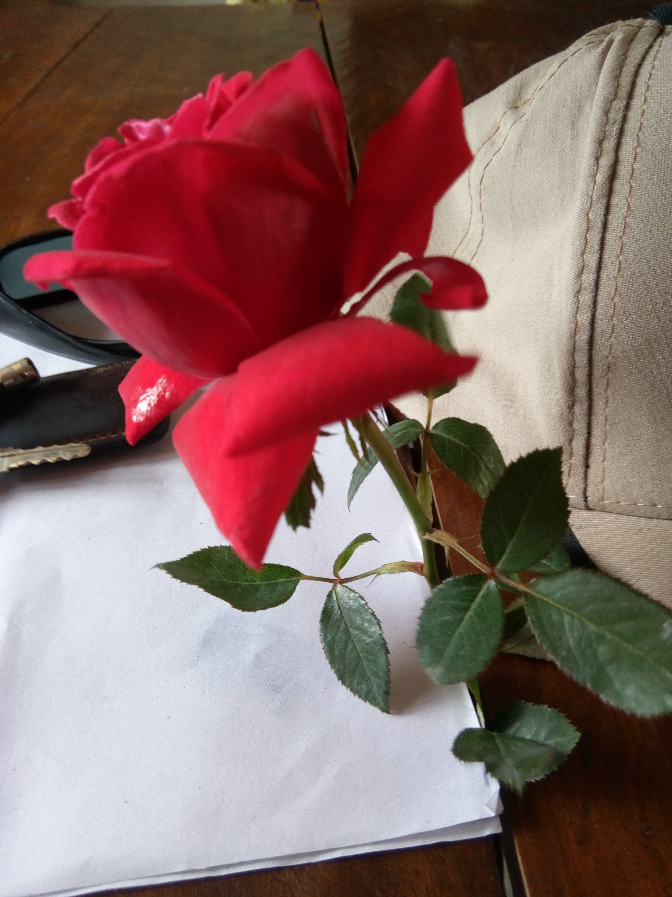
ধন্যবাদ!!

